Slide 1

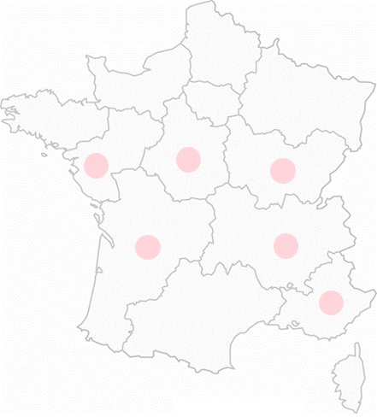
The SPACE Operations team in France
Director of Operations - CABARET Christophe
Activite Administration
DELORD Cécile cecile.delord@space-aero.org
PEREIRA Linda linda.pereira@space-aero.org
Délégués Régionaux
Activité methodologies et outils
Auvergne Rhône-Alpes
Bourgogne Franche Comté
CLOUE Jacky
jacky.cloue@space-aero.org
Nouvelle - Aquitaine
RINGOT Alain
alain.ringot@space-aero.org
Centre-Val de Loire
BENDJELLOUL Mohammed
mohammed.bendjelloul@space-aero.org
Provence Alpes Côte d’Azur
BOULNOIS Bruno
bruno.boulnois@space-aero.org
Pays de la Loire
BLENO Claude
claude.bleno@space-aero.org
DESPROGES-GOTTERON Jean jean.desproges-gotteron@space-aero.org
Activité formation
LEVRIER Yang yang.levrier@space-aero.org
BURGART Catherine catherine.burgart@space-aero.org
FERRAND Sandrine sandrine.ferrand@space-aero.org
RAISIN Danielle danielle.raisin@space-aero.org
TOUBIN Marie marie.toubin@space-aero.org
Delegate Training
GARNIER Marcel marcel.garnier@space-aero.org
Activité projet Performances Industrielles II
Project Manager
FANIO Eric eric.fanio@space-aero.org
Project management
BATMALLE Marion marion.batmalle@space-aero.org
REPESSE Margaux margaux.repesse@space-aero.org
MUNOZ Ana ana.munoz@space-aero.org
Administrative/Accounting/Finance
OUAAFFI Naima naima.ouaaffi@space-aero.org
DELAMOTTE Nicolas nicolas.delamotte@space-aero.org
Activité projet développement
PHILIBERT Xavier xgphilibert@space-aero.org
Activité projet individuel
BOULANGER Alain alain.a.boulanger@space-aero.org
TABIE Farid farid.tabie@space-aero.org
SPACE France : Campus Millennials, impasse Louis Pueyo Bâtiment Alvé1, 31700 BLAGNAC France +33 (0)5 61 31 07 66

